Slide 1
Zmiany klimatu i ochrona zasobów wodnych

Slide 2
Prezentacja multimedialna nt. „Zmian klimatu i ochrona zasobów wodnych” przygotowana dla dla Ochotniczej Straży Pożarnej w Zychorzynie w ramach projektu współfinansowanego z Europejskiego Funduszu Rozwoju Regionalnego w ramach Priorytetu II: ”Fundusze Europejskie na zielony rozwój Mazowsza” Działania 2.4: ”Dostosowanie do klimatu” programu Fundusze Europejskie dla Mazowsza 2021-2027.

Slide 3
Zmiany klimatu
– definicja i znaczenie
Zmiany klimatu to długoterminowe przekształcenia w systemach pogodowych Ziemi, wynikające zarówno z naturalnych procesów, jak i działalności człowieka. Obecne zmiany, głównie powodowane emisją gazów cieplarnianych, prowadzą do globalnego ocieplenia, wpływając na środowisko, gospodarkę i życie ludzi. Zrozumienie istoty tych zmian pozwala na lepsze przygotowanie się do ich skutków i podejmowanie działań na rzecz adaptacji oraz ochrony zasobów naturalnych, w tym wody.

Slide 4
Przyczyny zmian klimatu.
Zmiany klimatu wynikają zarówno z naturalnych procesów, takich jak wulkanizm czy zmiany w aktywności słonecznej, jak i z działalności człowieka. Antropogeniczne przyczyny obejmują przede wszystkim emisję gazów cieplarnianych (CO₂, CH₄) z przemysłu, transportu i rolnictwa, a także wylesianie i zmiany w użytkowaniu ziemi. To prowadzi do wzrostu koncentracji gazów w atmosferze, potęgując efekt cieplarniany i powodując globalne ocieplenie.

Slide 5
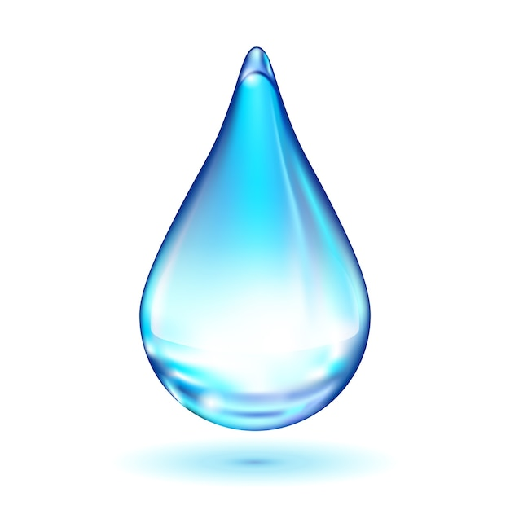
Zasoby wodne – kluczowy element życia
Woda to fundament życia, niezbędna dla ludzi, zwierząt, roślin oraz gospodarki. Odpowiada za rolnictwo, energetykę i przemysł, ale jest zasobem ograniczonym. Zmiany klimatu pogarszają jej dostępność, prowadząc do susz, powodzi i spadku jakości wody. Utrzymanie równowagi hydrologicznej jest kluczowe dla przetrwania ekosystemów i społeczności ludzkich.

Slide 6
Aktualna sytuacja klimatyczna
Średnia temperatura globalna stale rośnie, co prowadzi do wzmożonych zjawisk ekstremalnych, takich jak fale upałów, intensywne opady i gwałtowne zmiany pogodowe. Według danych naukowych prognozy wskazują na dalsze ocieplenie klimatu, które szczególnie dotknie regiony Europy, w tym Polskę. Skutki te w znaczący sposób wpływają na zasoby wodne, ich dostępność i jakość, co wymaga pilnych działań adaptacyjnych.

Slide 7
Dlaczego zmiany klimatu wpływają na zasoby wodne?
Zmiany klimatu zaburzają cykl hydrologiczny, powodując ekstremalne zjawiska pogodowe, takie jak susze i powodzie. Wzrost temperatury prowadzi do szybszego parowania wody, zmniejszając jej dostępność w glebie i rzekach. Jednocześnie intensywne opady zwiększają ryzyko erozji i zanieczyszczenia wód. Te zmiany szczególnie dotykają regiony zależne od niestabilnych źródeł wody, wymagając adaptacyjnych działań na rzecz ich ochrony.

Slide 8
Polska a zmiany klimatu
W Polsce zmiany klimatyczne manifestują się coraz
częstszymi ekstremalnymi zjawiskami pogodowymi, takimi jak:
Fale upałów – wpływające na zdrowie ludzi i wydajność rolnictwa.
Susze – ograniczające zasoby wody dla rolnictwa i przemysłu.
Intensywne opady i powodzie – powodujące straty materialne i degradację środowiska.

Slide 9
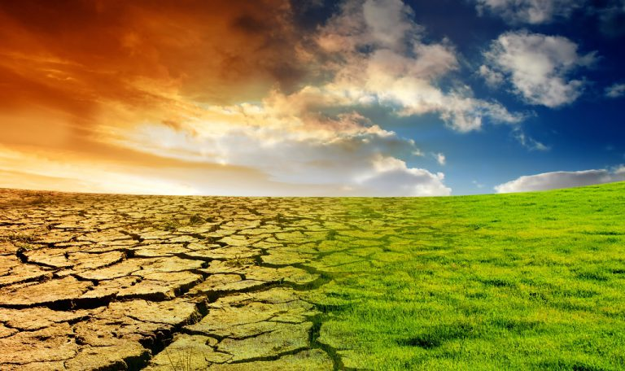
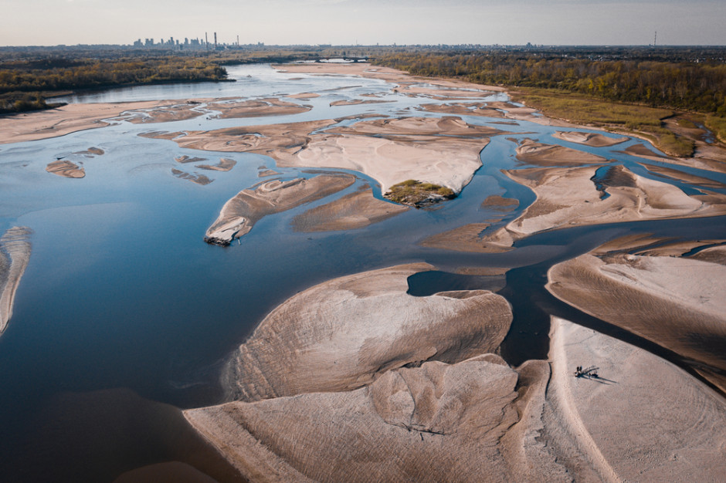
Skutki zmian klimatu dla zasobów wodnych

Slide 10

Susze i pustynnienie
Zmiany klimatyczne przyczyniają się do coraz częstszych i dłuższych okresów suszy, co prowadzi do pustynnienia terenów.
Skutki to m.in.:
Spadek plonów w rolnictwie i niedobory wody pitnej.
Degradacja gleb oraz wzrost ryzyka pożarów lasów.
Zwiększenie napięć społecznych i migracji ludności w regionach dotkniętych brakiem wody.
W Polsce regiony wschodnie i środkowe są szczególnie narażone na te zjawiska, wymagając zrównoważonego zarządzania zasobami wodnymi.

Slide 11
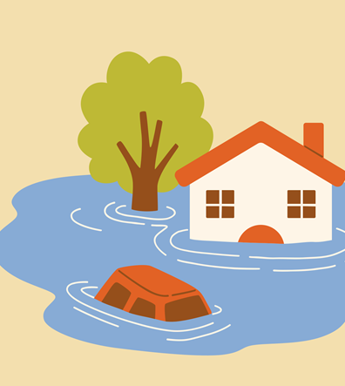
Powodzie – skutek zmian klimatycznych
Zmiany klimatu powodują zwiększenie częstotliwości i intensywności opadów, co prowadzi do powodzi. Powodzie niszczą infrastrukturę, domy oraz rolnictwo, powodując wysokie koszty odbudowy. Wzrasta ryzyko powodzi błyskawicznych, które są trudne do przewidzenia i zagrażają życiu. W Polsce szczególnie narażone są tereny górskie oraz obszary przy dużych rzekach, jak Wisła czy Odra. Działania adaptacyjne, takie jak budowa wałów przeciwpowodziowych i zbiorników retencyjnych, stają się kluczowe dla ochrony ludności.

Slide 12

Jakość wody
Zmiany klimatu wpływają negatywnie na jakość wód, co jest związane z częstszymi suszami i intensywnymi opadami, które powodują spływy zanieczyszczeń do rzek i jezior. Problem eutrofizacji prowadzi do nadmiernego wzrostu glonów, co obniża poziom tlenu w wodzie, szkodząc organizmom wodnym. Wzrost temperatury wód sprzyja rozwojowi patogenów i zmienia równowagę ekosystemów. W Polsce szczególnym wyzwaniem jest ochrona wód powierzchniowych i gruntowych przed zanieczyszczeniami rolniczymi i przemysłowymi.

Slide 13
Zmiany w ekosystemach wodnych
Ekosystemy wodne są wyjątkowo wrażliwe na zmiany klimatyczne. Spadek poziomu wód gruntowych, zaburzenia w przepływach rzek oraz wysychanie mokradeł prowadzą do zaniku siedlisk dla wielu gatunków roślin i zwierząt. Organizmy wodne, takie jak ryby i płazy, są szczególnie zagrożone ze względu na zmniejszającą się dostępność wody i jej jakość. Ochrona tych ekosystemów wymaga działań, takich jak renaturyzacja rzek i ochrona mokradeł, które pełnią kluczową rolę w magazynowaniu wody.

Slide 14
Zmniejszanie poziomu wód gruntowych
Zmniejszenie poziomu wód gruntowych jest wynikiem wzrostu temperatury i zmian w opadach, które nie pozwalają na odpowiednie uzupełnianie zasobów wodnych. Intensywne użytkowanie wód gruntowych do celów rolniczych, przemysłowych i komunalnych przyczynia się do dalszego ich spadku. Problemy te mają bezpośredni wpływ na rolnictwo i dostępność wody pitnej, szczególnie w regionach o deficycie wody, takich jak środkowa i wschodnia Polska. Konieczne są działania ograniczające eksploatację wód i promujące ich efektywne wykorzystanie.

Slide 15
Topnienie lodowców i wzrost poziomu mórz.
Globalne ocieplenie powoduje szybkie topnienie lodowców, co wpływa na podnoszenie się poziomu mórz i zmniejszanie zasobów słodkiej wody zgromadzonej w lodowcach. Wzrost poziomu mórz prowadzi do zalewania obszarów przybrzeżnych, erozji wybrzeży i zasalania wód gruntowych. Skutki te szczególnie dotykają społeczności przybrzeżne, zmuszając je do migracji. W Polsce topnienie lodowców arktycznych wpływa na zmiany klimatyczne i hydrologiczne, zagrażając stabilności ekosystemów.

Slide 16
Lokalne przykłady ekstremalnych zjawisk wodnych
W Polsce zmiany klimatyczne przyczyniają się do występowania ekstremalnych zjawisk wodnych. Przykłady obejmują powodzie np. w Małopolsce w 2010 roku i 2024 roku w południowym dorzeczu Odry, które spowodowały ogromne zniszczenia, oraz susze z lat 2018-2020, wpływające na rolnictwo i zasoby wodne. Te wydarzenia pokazują, jak ważne są inwestycje w zbiorniki retencyjne, systemy przeciwpowodziowe oraz edukację społeczeństwa w zakresie oszczędzania wody i ochrony środowiska.

Slide 17
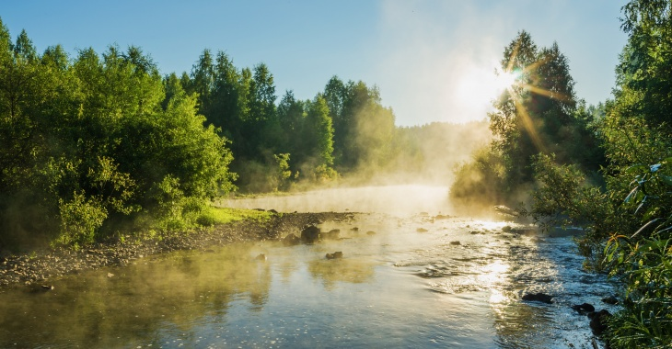
Adaptacja i ochrona zasobów wodnych

Slide 18
Strategie adaptacyjne wobec zmian klimatu
Adaptacja do zmian klimatu polega na dostosowywaniu działań i infrastruktury, aby minimalizować skutki ekstremalnych zjawisk. W kontekście zasobów wodnych obejmuje to budowę zbiorników retencyjnych, modernizację sieci wodociągowych oraz ochronę mokradeł. Kluczowe jest również opracowanie planów zarządzania wodami w miastach i na obszarach wiejskich, co pozwala przeciwdziałać powodziom i suszom.

Slide 19
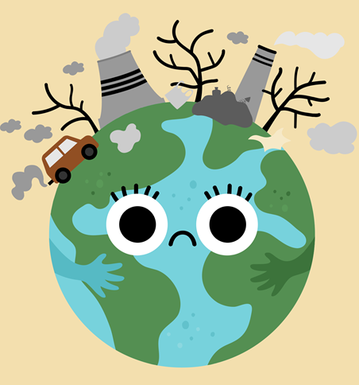
Ograniczenie emisji gazów cieplarnianych
Działania na rzecz zmniejszenia emisji gazów cieplarnianych, takich jak przejście na odnawialne źródła energii, efektywność energetyczna i zalesianie, są kluczowe dla spowolnienia zmian klimatu. Redukcja emisji CO₂ pomaga zmniejszyć ryzyko ekstremalnych zjawisk pogodowych i zachować równowagę hydrologiczną.

Slide 20

Rola odnawialnych źródeł energii
Energia odnawialna, taka jak energia słoneczna, wiatrowa czy wodna, zmniejsza zapotrzebowanie na paliwa kopalne, które są głównym źródłem emisji CO₂. W Polsce inwestycje w farmy wiatrowe i fotowoltaikę przyczyniają się do zmniejszenia wpływu energetyki na zmiany klimatyczne.

Slide 21

Edukacja i świadomość społeczna
Edukacja społeczeństwa o zmianach klimatu i oszczędzaniu wody odgrywa kluczową rolę w działaniach adaptacyjnych. Kampanie informacyjne, programy szkoleniowe oraz angażowanie lokalnych społeczności zwiększają skuteczność działań na rzecz ochrony środowiska.

Slide 22
Rolnictwo i jego wpływ na zasoby wodne
Rolnictwo jest jednym z głównych użytkowników wody, ale zmiany klimatu wymuszają zmiany w sposobie zarządzania wodą w tym sektorze. Zrównoważone praktyki, takie jak nawadnianie kroplowe i stosowanie roślin odpornych na suszę, pomagają ograniczyć zużycie wody i chronić gleby.

Slide 23
Zrównoważone zarządzanie wodą w miastach
W miastach konieczne jest wprowadzenie strategii, takich jak budowa systemów zielonej infrastruktury, retencja wody deszczowej i redukcja strat wody w sieciach wodociągowych. Takie działania pomagają lepiej gospodarować zasobami wodnymi w obliczu zmian klimatycznych.

Slide 24
Zrównoważone zarządzanie wodą na wsiach.
Na obszarach wiejskich zrównoważone zarządzanie wodą oznacza wykorzystanie zasobów w sposób efektywny i długoterminowy. Obejmuje działania takie jak:
Budowa systemów małej retencji (stawy, zbiorniki wodne) do gromadzenia wody opadowej.
Promowanie naturalnych rozwiązań, takich jak ochrona mokradeł i zalesianie. Stosowanie technik oszczędzania wody w rolnictwie, np. nawadnianie kroplowe. Edukacja mieszkańców w zakresie ochrony wód i przeciwdziałania ich
zanieczyszczeniu.
Te działania wspierają adaptację do zmian klimatycznych i ochronę zasobów wodnych

Slide 25
Ochrona ekosystemów wodnych
Ochrona naturalnych ekosystemów wodnych, takich jak mokradła, bagna czy rzeki, jest kluczowa dla utrzymania bioróżnorodności i poprawy retencji wody. Renaturyzacja rzek i ochrona naturalnych zbiorników wodnych wspierają adaptację do zmian klimatu.

Slide 26
Globalne inicjatywy na rzecz ochrony klimatu
Organizacje międzynarodowe, takie jak ONZ, promują działania na rzecz redukcji emisji i ochrony zasobów wodnych. Porozumienie paryskie czy cele zrównoważonego rozwoju (SDG) stanowią ramy globalnych działań w obliczu kryzysu klimatycznego.

Slide 27
Przyszłość i działania indywidualne

Slide 28
Monitoring i badania naukowe
Systematyczny monitoring zmian klimatycznych i jakości wód pozwala na lepsze planowanie działań adaptacyjnych.
W Polsce projekty takie jak Klimada 2.0 wspierają analizy i prognozy klimatyczne, dostarczając cennych danych dla decydentów
https://klimada2.ios.gov.pl/

Slide 29
Współpraca międzynarodowa
Zmiany klimatu to wyzwanie globalne, wymagające międzynarodowej współpracy. Polska uczestniczy w inicjatywach UE i ONZ, takich jak programy LIFE i Green Deal, które wspierają działania adaptacyjne oraz redukcję emisji.

Slide 30
Przykłady dobrych praktyk
W Polsce realizowane są projekty, takie jak renaturyzacja rzek (np. Biebrzy), budowa zbiorników retencyjnych oraz programy edukacyjne. Lokalne inicjatywy wspierają ochronę zasobów wodnych i przeciwdziałają skutkom zmian klimatu.
Kraje europejskie wdrażają innowacyjne rozwiązania, takie jak holenderski program zarządzania wodą „Room for the River” czy niemieckie inwestycje w zieloną infrastrukturę miejską. Te działania mogą być inspiracją dla Polski.

Slide 31
Dziękujemy za uwagę

